Slide 1
主要内容
整个项目进度简介
现阶段的工作
软件系统功能模块
后期工作

Slide 2
总体架构 主要工作
节点1
牛场1
节点2
采集器1
设备3
本地数据库
设备4
采集器2
牛场2
控制单元
云端数据库
设备5
采集器3
设备6
存储单元
牛场3
采集器。。
...

Slide 3
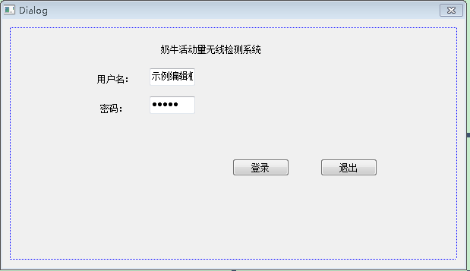
软件的登陆界面

Slide 4
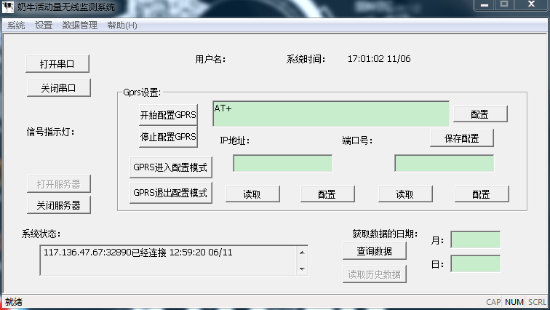
软件的主界面

Slide 5
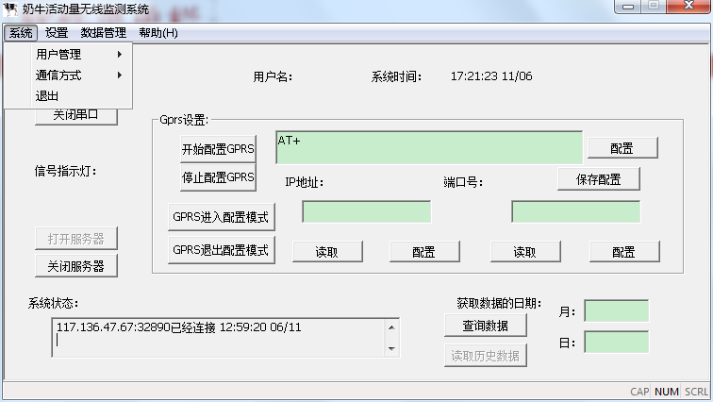
软件菜单栏

Slide 6
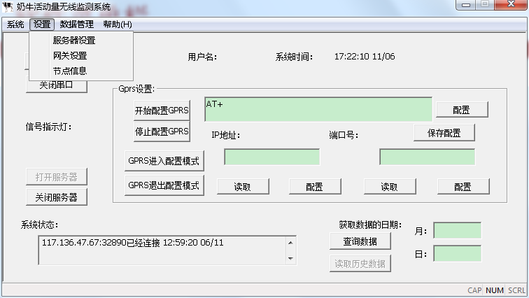
软件菜单栏

Slide 7
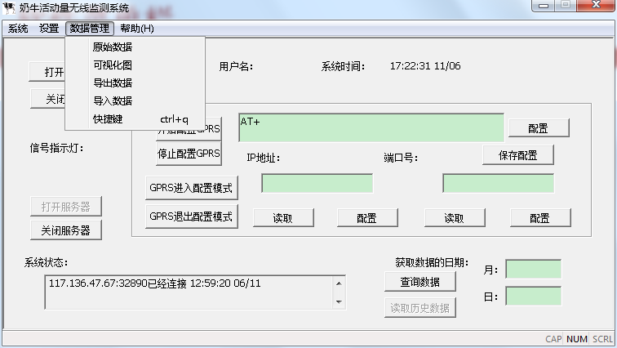
软件菜单栏

Slide 8
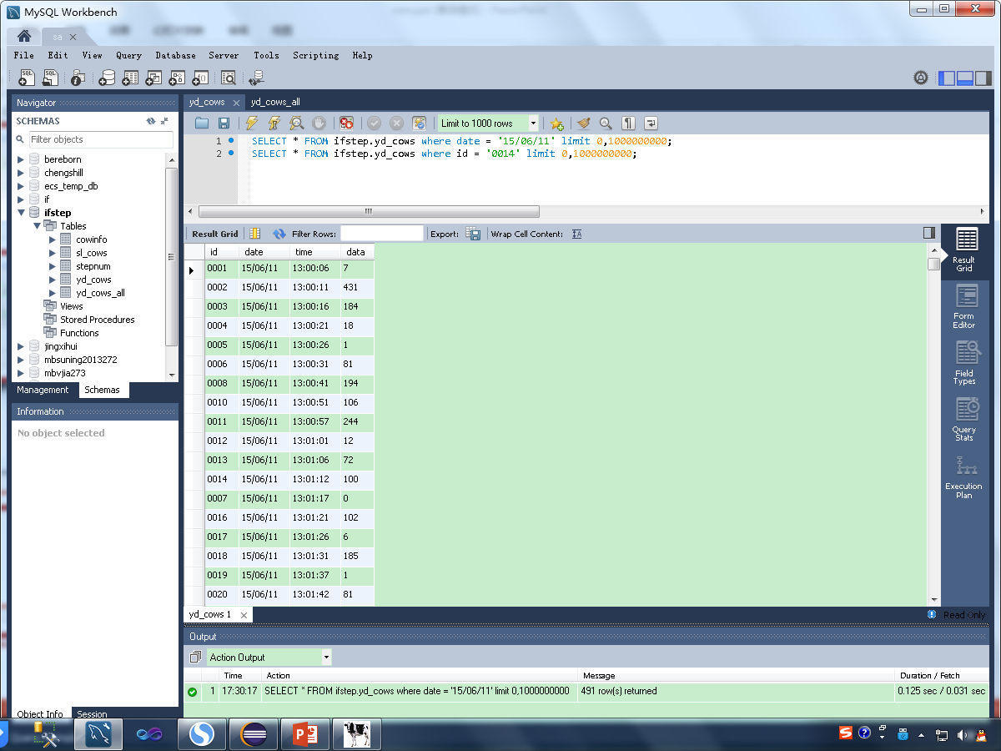
奶牛的数据

Slide 9
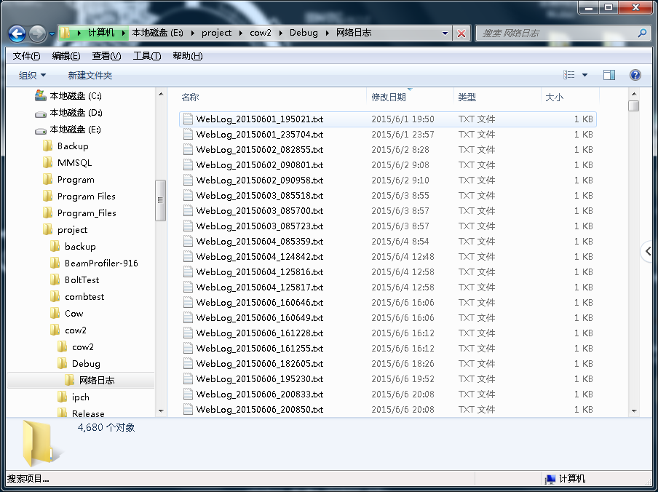
软件工作日志的输出

Slide 10
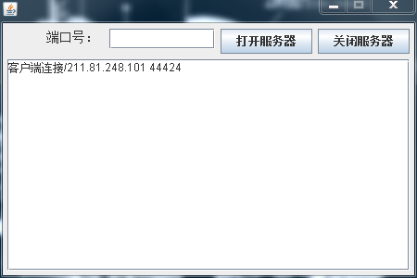
后期工作：
1：将java程序或者c++程序直接部
署到云端，只完成存数据功能
2：解决系统的稳定性。

